Slide 1
World War II – Navigator
Für das Projekt WWII – Navigator wollen wir die verschiedenen Typen sowie die verwendete Maschinerie aus dem zweitem Weltkrieg zusammentragen und in einen Kontext mit den Events visualisieren. Dabei möchten wir über die einzelnen Charakteristiken informieren. Also Beispielsweise welche Panzer oder welche Schiffe teilgenommen haben und welche Ausführung diese jeweils hatten (Schlachtschiff Yamato, 1 von 3 Schiffen der Klasse, 46cm Kaliber, Besatzung, …)
Außerdem möchten wir die wichtigsten Events und Operationen als Objekte zusammenfassen und damit einen Bezug zwischen allen Objekten herstellen.
Relevante Objekte für das Projekt:
Panzer (Tiger, KV-2, …)
Schiffe (Fletcher, HMS Hood, …)
Infanterie / Truppen (Fallschirmjäger, Grenadier, …)
Flugzeuge (MIG, B-25, …)
Schlachten / Events (Sinken der Bismarck, Schlacht von Midway, …)
Operation (Weserübung, Barbarossa, …)
Die Einheiten werden in Divisionen zusammengefasst welche dann an Schlachten und Operationen teilnehmen.
Die Tiefe der Daten sowie die hinterlegten Daten werden wir im Laufe des Projektes anpassen.

Slide 2
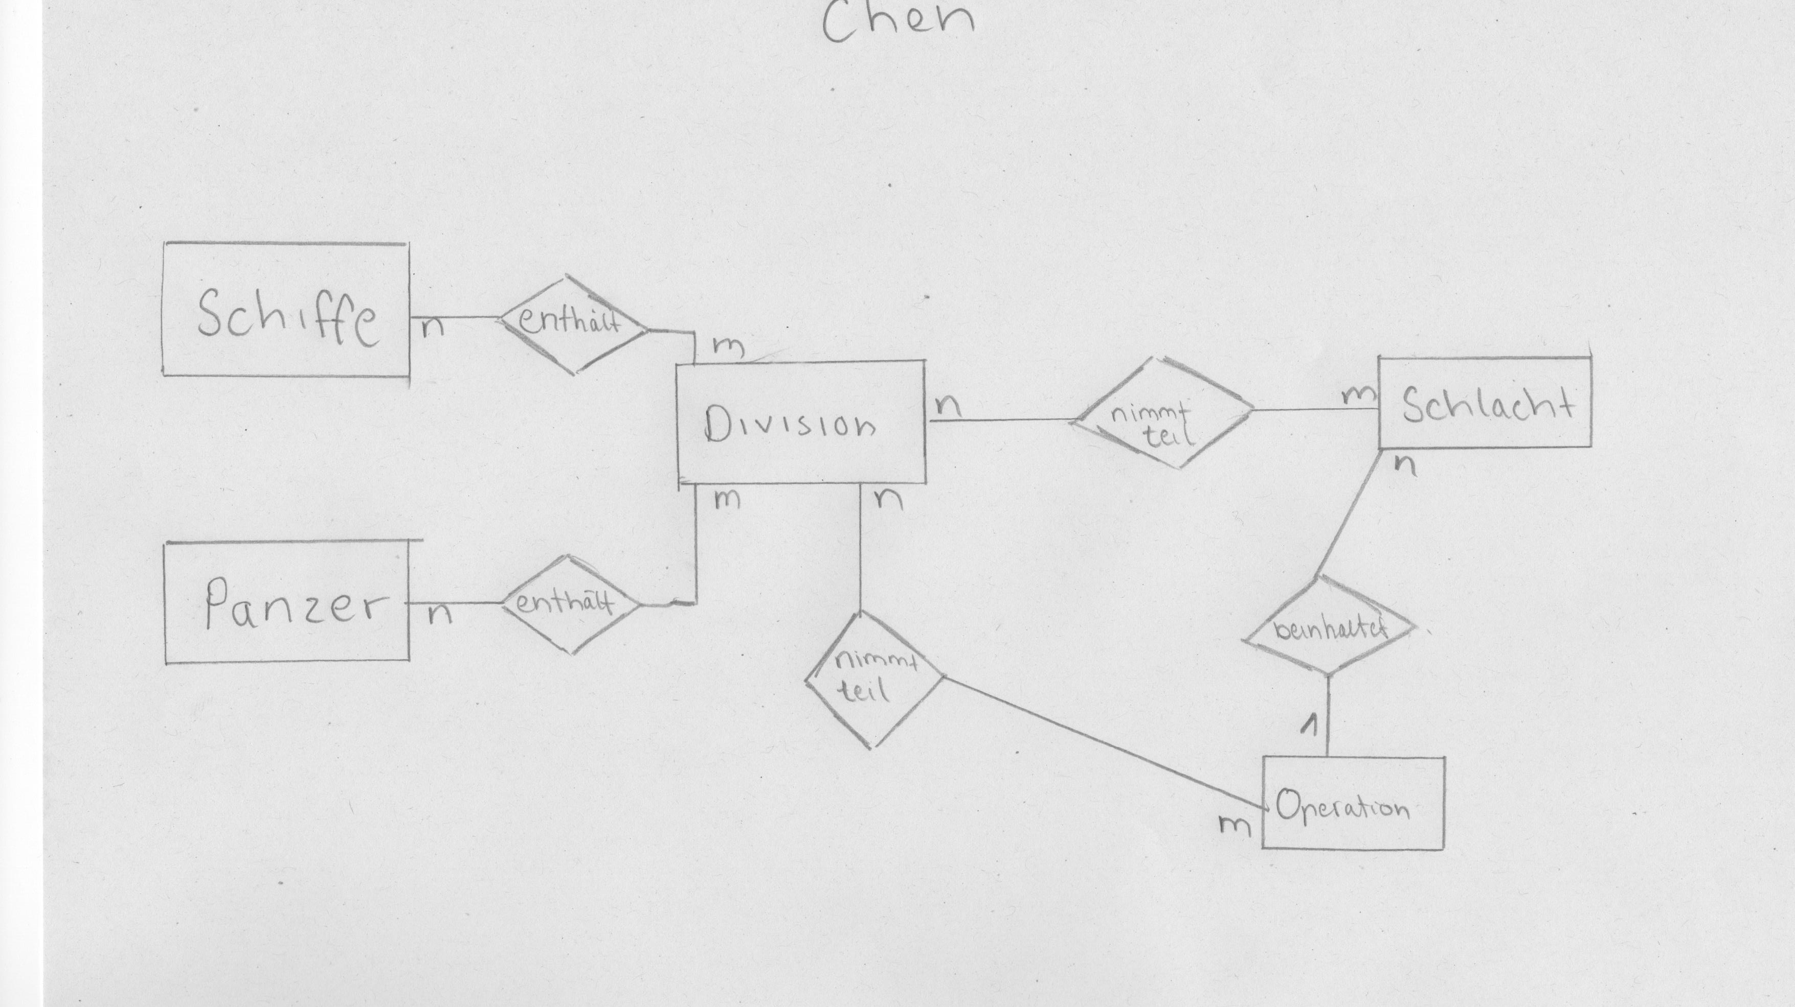

Slide 3
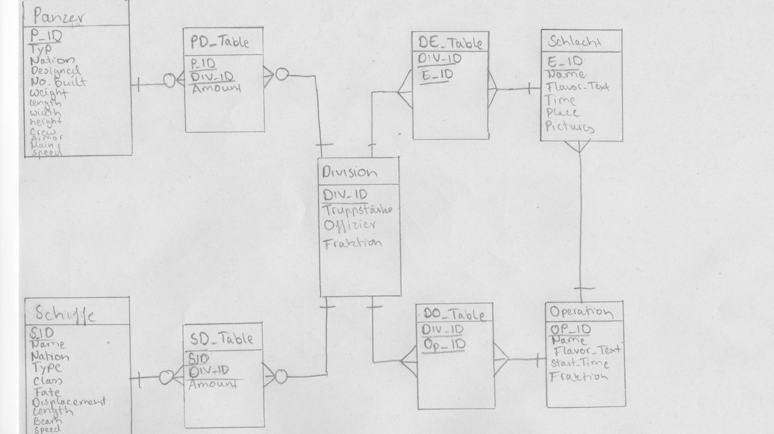

Slide 4
